Slide 1
第八章
存货管理系统

Slide 2
本章学习目标
通过本章学习，掌握存货核算与管理的基本流程、出入库单据处理以及单据记账与期末处理；理解存货子系统的初始设置；了解存货管理单据的结构及作用及存货核算与管理的特点、账表输出和ABC成本分析等。

Slide 3
固定资产管理系统
系统
概述
系统流程
功能机结构
概述
文件设计
特点
目标
入库流程
出库流程
系统功能
功能结构

Slide 4
第一节 存货管理系统概述
存货是指企业在生产经营过程中为销售或耗用而储存的各种有形资产，包括各种原材料、燃料、包装物、低值易耗品、委托加工材料、在产品、产成品、商品等。
库存管理主要从数量的角度管理存货的出入库业务，能够满足采购入库、销售出库、产成品入库、材料出库、其他出入库、盘点管理等业务需要，通过对存货收、发、存业务的处理，及时、动态地掌握各种库存存货信息，对库存的安全性进行控制，提供各种储备分析，避免库存积压占用资金或材料短缺影响生产。

Slide 5
第一节 存货管理系统概述
一、存货管理数据文件设计
1．存货档案文件
2．存货结存文件
3．入库单文件
4．出库单文件

Slide 6
第一节 存货管理系统概述
二、存货核算与管理的特点
（一）数据存储处理量大
（二）数据处理频率高
（三）核算方法复杂
（四）与其他子系统有较多的数据传递关系
（五）管理要求高

Slide 7
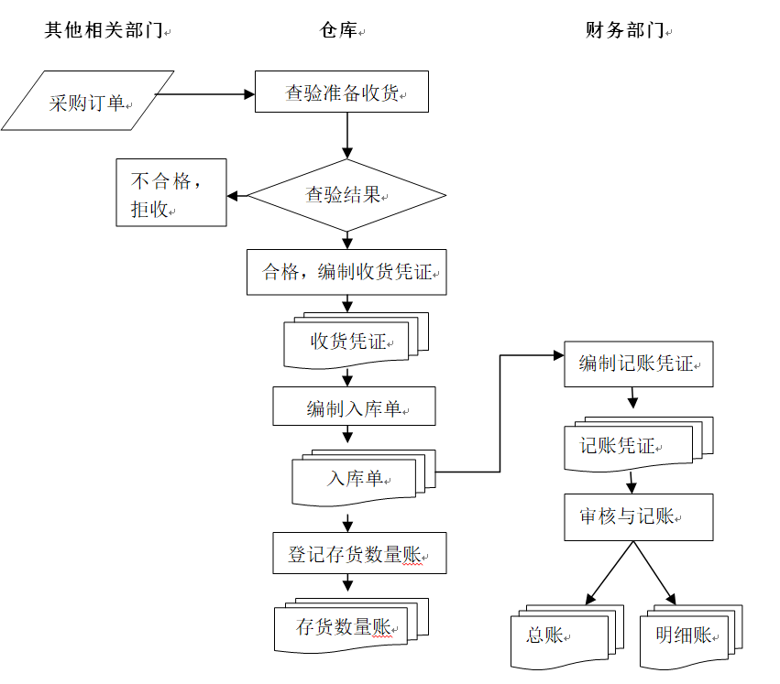
第二节 存货管理系统流程
一、入库流程详解

Slide 8
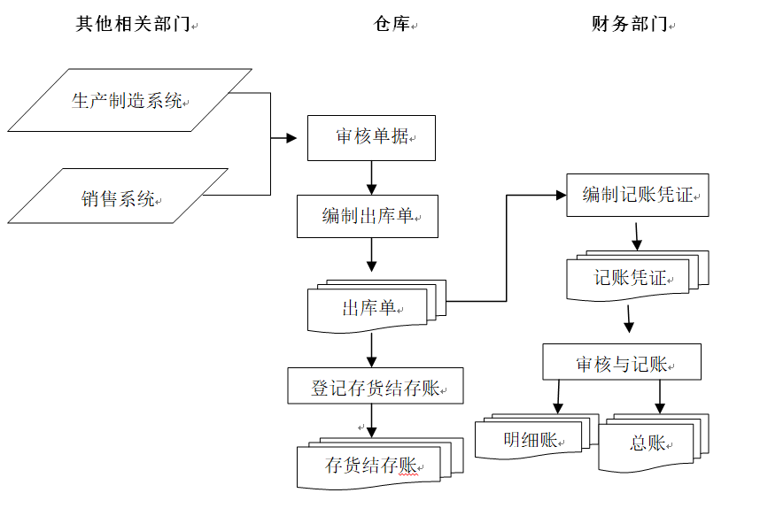
第二节 存货管理系统流程
二、出库流程详解

Slide 9
第三节 存货管理系统的功能结构
一、存货管理系统的功能
（一）正确反映出入库情况及期末存货结存信息
（二）反映和监督各种材料物资的耗用
（三）同时支持按计划成本和按实际成本核算
（四）提供完整的存货账簿及相应分析功能
（五）与其他功能子系统对接

Slide 10
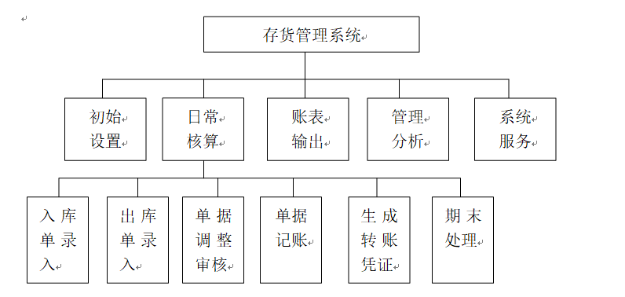
第三节 存货管理系统的功能结构
二、存货管理系统功能结构

Slide 11
第三节 存货管理系统的功能结构
（一）存货管理系统初始设置
企业在使用会计信息系统存货管理系统之前，需要将本企业的存货基本数据通过初始设置录入并保存到相应的数据库文件中，使之成为使用于本企业存货核算和管理需求的专用系统。
一般来说，初始设置模块主要包括存货分类设置、存货档案设置、仓库目录设置、费用统计标准设置、部门档案设置、收发类别设置、期初余额录入等基本功能模块。

Slide 12
第三节 存货管理系统的功能结构
（二）存货系统日常核算
1．入库单录入
企业日常录入的入库单主要包括采购入库单、产成品入库单、其他入库单。
2．出库单录入
企业日常录入的出库单主要包括销售出库单、材料出库单、其他出库单。
3．单据调整、审核与查询

Slide 13
第三节 存货管理系统的功能结构
4．单据记账
单据记账模块是系统自动根据入库单、出库单文件中已审核的单据更新存货结存文件，将新审核的入库单、出库单追加到入库单文件和出库单文件中
存货记账时刻采取在线记账和批量记账。

Slide 14
第三节 存货管理系统的功能结构
5．期末处理
期末处理模块的功能包括系统自动计算所有存货的期末结存情况，以及发出存货的成本；自动计算存货差异率及其本月的分摊差异，并对已完成日常业务的仓库/部门做处理标志；自动生成下月或下年存货结存文件，将本月结存数据作为下月期初数转移到下月结存文件中。

Slide 15
第三节 存货管理系统的功能结构
6．存货账表的输出和存货分析
（1）存货总账、明细账
（2）出入库流水账
（3）出入库汇总表
（4）存货分析

